Slide 1

AIDEC
AI-Driven Enterprise Compass
& Consulting
代表
金田 秀昭
TEL 03-6452-2817
MAIL info@ai-dec.jp
WEB https://ai-dec.jp
〒150-0012
東京都渋谷区広尾1-2-1
ヒカリビル4F
Notes:
[Sources] - User-provided Raksul template: meishi_yoko.pptx - User-provided AIDEC brand assets and approved copy

Slide 2
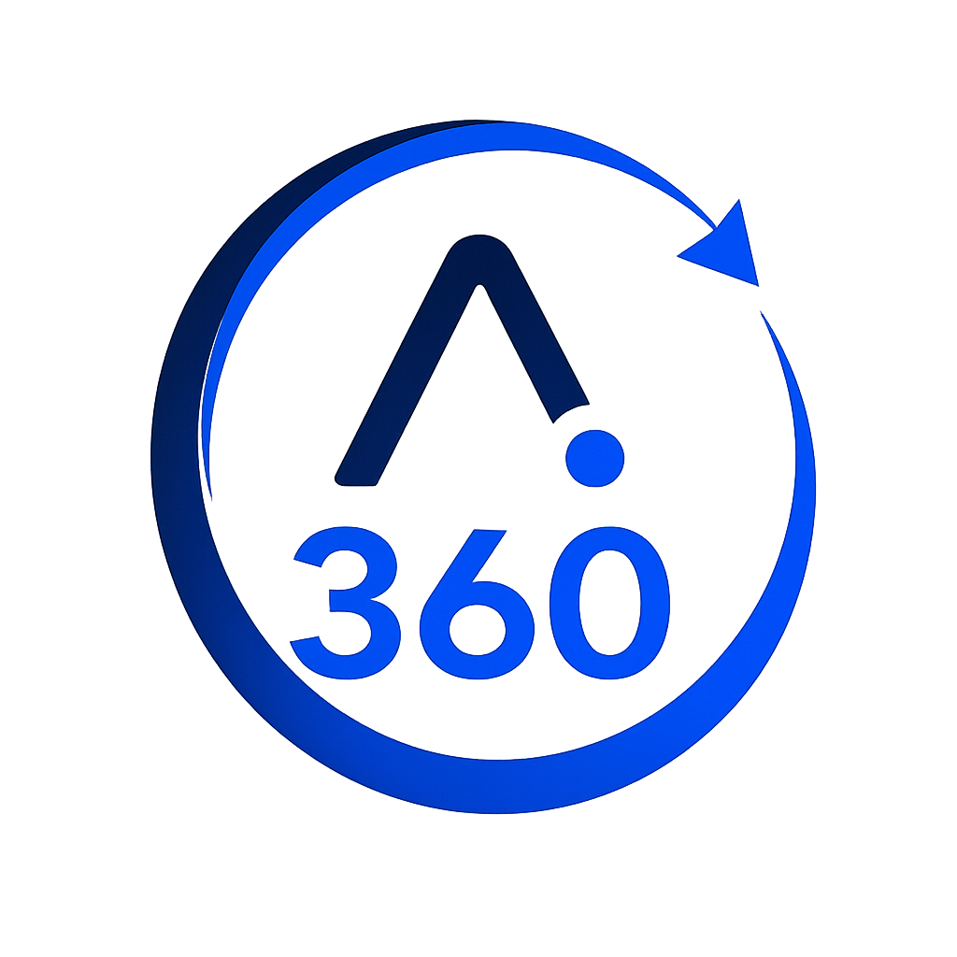
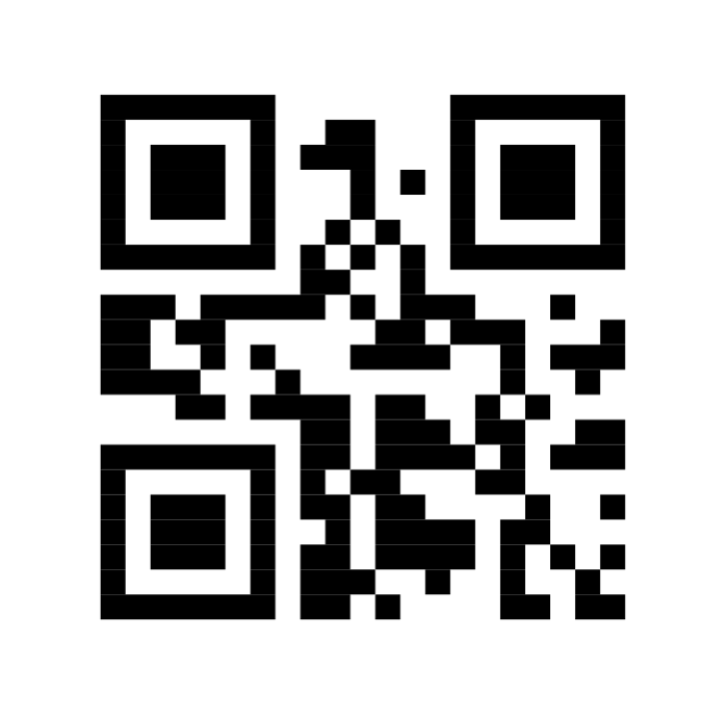
AIDEC
AI-Driven Enterprise Compass & Consulting
AIと共に、
未来の一歩のコンパスに。
AI企業診断360
企業の現在地と可能性を可視化
詳しくはこちら
ai-dec.jp
Notes:
[Sources] - User-provided Raksul template: meishi_yoko.pptx - User-provided AIDEC brand assets and approved copy

